Slide 1
Механикалық жұмыс
Қуат

Slide 2
Бүгінгі сабақта:
механикалық жұмыс пен қуаттың формулаларын есептер шығаруда қолдануды білесіздер.

Slide 3


Еске түсірейік!
Механикалық жұмыс
Күш әрекетінен дене орын ауыстырғанда атқарылған жұмыс механикалық жұмыс
деп аталады.
А = F ∙ s
А – механикалық жұмыс; F – күш; s – жүрілген жол;
Қуат
Жұмыстың орындалу жылдамдығын сипаттайтын шама қуат деп аталады.
N = $\frac{A}{t}$
N – қуат; А – жұмыс; t – жұмыс істеуге кеткен уақыт;

Slide 4


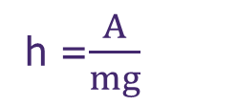
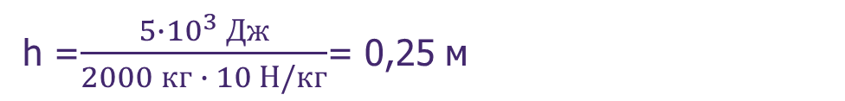
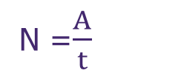
№1 Есеп
Көтергіш кранның қуаты 10 кВт. Онымен массасы 2 т жүкті 0,5 с ішінде көтеруге болады. Бұл жағдайда кран қандай жұмыс істейді? Ол жүкті қандай биіктікке шығарады?
Берілгені:
ХБЖ
Шешуі:
N = 10 кВт
10∙${10}^{3}$Вт
N =$\frac{A}{t}$
А = N ∙ t
A = F ∙ s
s=h
m = 2 т
2000 кг
t = 0,5 с
h =$\frac{A}{mg}$
$g$ = 10 Н/кг
A - ?
А = 10∙${10}^{3}$Вт ∙ 0,5с = 5 кДж
h - ?
h =$\frac{5∙{10}^{3} Дж}{2000 кг ∙ 10 Н/кг}$= 0,25 м
Жауабы: 5 кДж
0,25 м

Slide 5

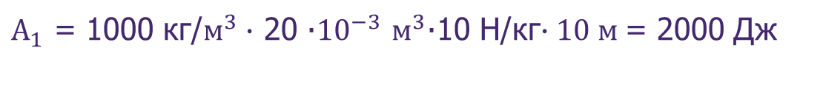



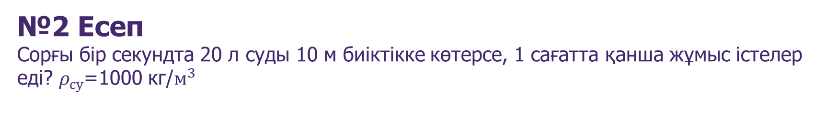






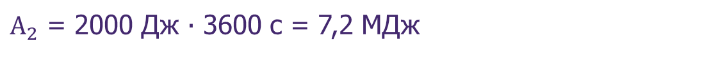
№2 Есеп
Сорғы бір секундта 20 л суды 10 м биіктікке көтерсе, 1 сағатта қанша жұмыс істелер еді? $ρ_{су}$=1000 кг/$м^{3}$
Берілгені:
ХБЖ
Шешуі:
V = 20 л
20∙${10}^{−3}$ $м^{3}$
A = F ∙ s
F = m$g$
m = $ρ$V
$h_{1}$ = 10 м
A = $ρ$V$g$h
$t_{1}$ = 1 c
$t_{2}$ = 1 cағ
3600 с
$А_{1}$ = 1000 кг/$м^{3}∙$ 20 ∙${10}^{−3}$ $м^{3}$∙10 Н/кг$∙10 м$= 2000 Дж
$ρ_{су}$=1000 кг/$м^{3}$
$А_{2}$ = 2000 Дж ∙ 3600 с = 7,2 МДж
$А_{1}$ - ?
$А_{2}$ - ?
Жауабы: 7,2 МДж

Slide 6
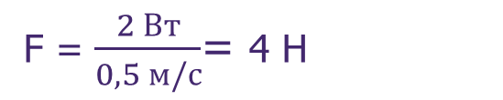
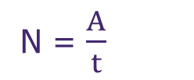
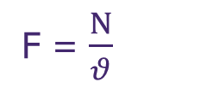


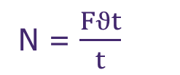

№3 Есеп
0,5 м/с жылдамдықпен жүріп келе жатқан ойыншық машинаның өндіретін қуаты 2 Вт болса, машинаның тарту күші қандай?
Берілгені:
Шешуі:
$θ$ = 0,5 м/с
N = $\frac{A}{t}$
A = F ∙ s
s = $ϑ∙t$
N = 2 Вт
F - ?
N = $\frac{Fϑt}{t}$
N = $Fϑ$
F = $\frac{N}{θ}$
F = $\frac{2 Вт}{0,5 м/с}$= 4 Н
Жауабы: 4 Н

Slide 7
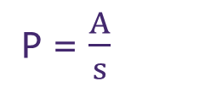



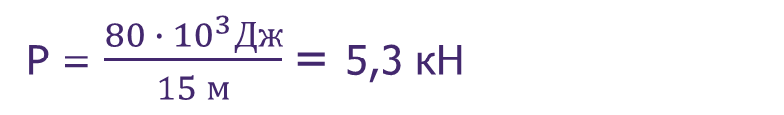

№4 Есеп
Қуаты 2 кВт болатын жүк көтеретін кран жүкті 40 с ішінде 15 м биіктікке көтеріледі. Жүктің салмағы қандай?
Берілгені:
ХБЖ
Шешуі:
2∙${10}^{3}$ Вт
A = F ∙ s
P = $\frac{A}{s}$
N = $\frac{A}{\text{t}}$
A = N ∙ t
N = 2 кВт
t = 40 c
Р = F
h = 15 м
A = 2∙${10}^{3}$ Вт ∙ 40 с = 80 кДж
$g$ = 10 Н/кг
Р - ?
P = $\frac{80 ∙ {10}^{3}Дж}{15 м}$= 5,3 кН
Жауабы: 5,3 кН

Slide 8



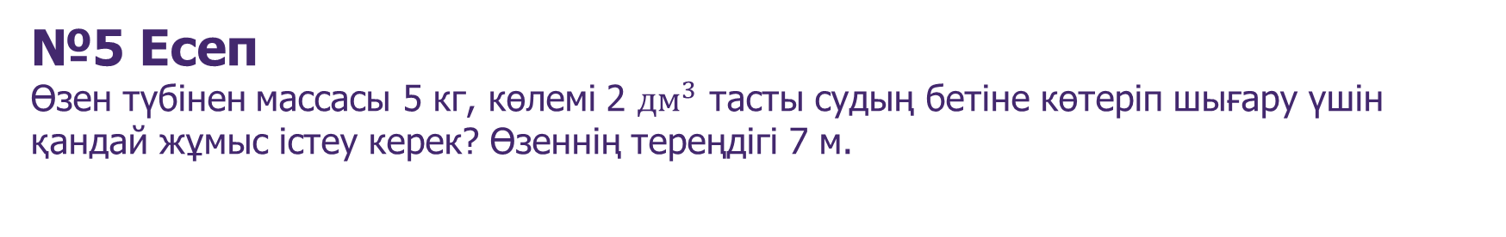





№5 Есеп
Өзен түбінен массасы 5 кг, көлемі 2 ${дм}^{3}$ тасты судың бетіне көтеріп шығару үшін қандай жұмыс істеу керек? Өзеннің тереңдігі 7 м.
Берілгені:
ХБЖ
Шешуі:
m = 5 кг
A = F ∙ s
F = $F_{a} −{ F}_{A}$
$F_{a}$= m$g$
${ F}_{A}$= $ρgV_{д}$
$V_{д}$= 2${дм}^{3}$
2∙${10}^{−3}м^{3}$
A = (m$g−ρgV_{д}$) ∙ h
h = 7 м
$ρ$ = 1000 кг/$м^{3}$
A = (5 кг∙$10 Н/кг−1000 кг/м^{3}∙10Н/кг∙\text{2∙}{10}^{−3}м^{3}$) ∙ 7 м = 210 Дж
$g$=10 Н/кг
A - ?
Жауабы: 210 Дж

Slide 9
Тапсырма
Сөзжұмбақ
1. Масса мен еркін түсу үдеуінің көбейтіндісі.
2. ХБЖ жұмыс немен өлшенеді?
3. ХБЖ қуат немен өлшенеді?
4. Күштің өлшем бірлігіне аты
берілген ағылшын ғалымы кім?
С А Л М А
Қ
У
А
Т
Д Ж О Л Ь
В Т Т
Н Ь Ю О Н

Slide 10
Қорытынды
механикалық жұмыс пен қуаттың формулаларын есептер шығаруда қолдануды білдіңіздер.

